Slide 1
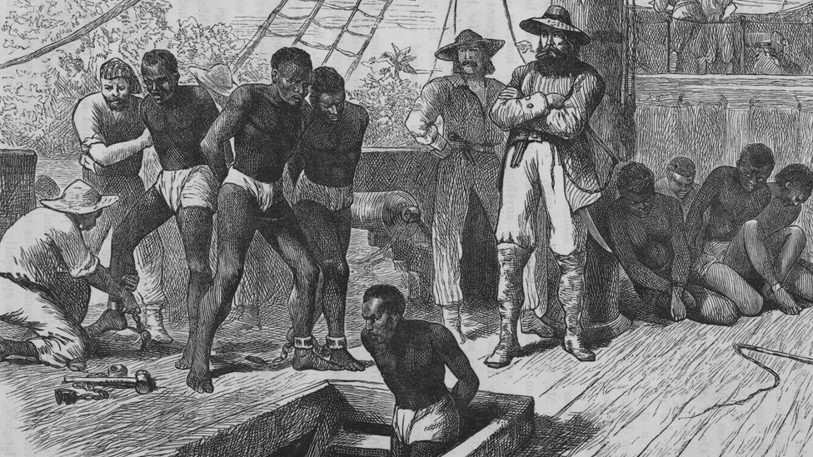
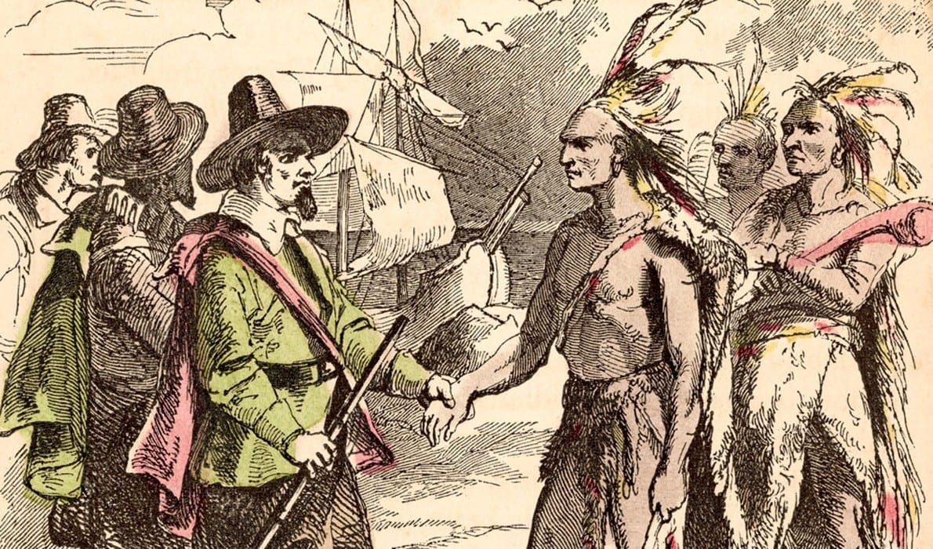
BIANCHI, ROSSI E NERI

Slide 2
Razza, etnicità, razzismo
Razza: concetto culturale, socialmente costruito, privo di basi scientificamente oggettive, che pretende di differenziare i gruppi etnici secondo le loro caratteristiche fisiche.
Etnicità: sistema di elementi culturali, linguistici e culturali condivisi dai membri di un gruppo.
Razzismo: complesso di pregiudizi, discriminazioni e antagonismi nei confronti di persone o comunità secondo la loro appartenenza a un determinato gruppo etnico o «razziale» (spesso una minoranza).
Razzismo strutturale/istituzionale/sistemico: complesso di atti di discriminazione e marginalizzazione posti in essere da istituzioni sociali, economiche, legali, ed educative nei confronti dei membri di un gruppo etnico o “razziale”.
Gruppi razziali vs. gruppi etnici: i gruppi razziali di norma sono definiti da chi non ne fa parte a fini discriminatori; i gruppi etnici di norma sono definiti da chi ne fa parte, che sceglie di considerare un determinato spazio di origine, un’eredità culturale, una lingua, una religione, una mitologia, un sistema di riti, abitudini alimentari, modi di abbigliarsi, e anche certe caratteristiche fisiche, come elementi essenziali della propria identità.

Slide 3
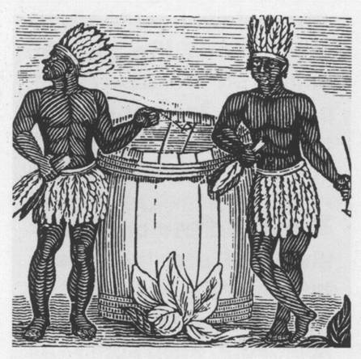
La Virginia
La prima colonia inglese stabile in America del Nord fu la Virginia (1607), con l’obiettivo di sfruttare le ricchezze del territorio (mito della “land of plenty”).
Economia fondata sugli scambi commerciali con la Gran Bretagna (soprattutto tabacco – v. “pubblicità” a fianco – e cotone, più altre materie prime, in cambio di manufatti inglesi).
La Virginia è la colonia dove iniziarono ad articolarsi le dinamiche delle relazioni interetniche sia con i nativi sia con gli afroamericani.

Slide 4
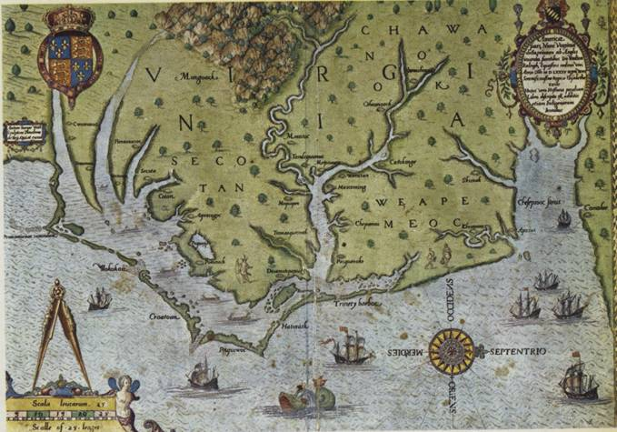
Mappa della Virginia (1590)

Slide 5
Una terra vergine
Il nome deriva dalla “Regina Vergine”, Elisabetta I, e suggerisce un’analoga visione dell’America come entità “femminile”, e “pura”, ma la purezza non è un carattere che deve essere preservato: l’altro mito fondativo della civiltà angloamericana è quello della Virgin Land, di un terra “incontaminata” che aspetta di essere “fecondata” dal seme del maschio bianco.
Immagine del Nuovo Eden, diffusa da John Smith con i suoi resoconti sulla colonizzazione della Virginia.

Slide 6
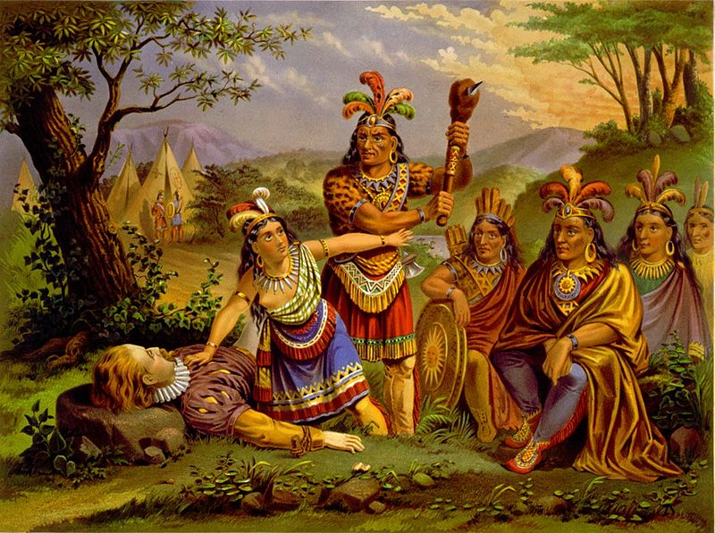
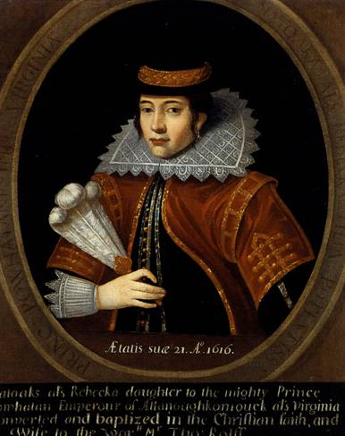
John Smith e Pocahontas
Dicembre 1607: la storia del salvataggio in extremis di John Smith per opera della figlia del capo dei Powathan Pocahontas, che si getta sul ceppo e impedisce la decapitazione di Smith, è narrata in poche righe in The General History of Virginia (1624). Non è chiaro se Smith creda davvero di aver rischiato la vita, ma è più probabile che sia stato solo protagonista di un rito di iniziazione alla tribù.
Pocahontas viene fatta prigioniera, si converte al cristianesimo e sposa John Rolfe, che la porta in Inghilterra e la presenta alla Regina Anna nel 1616 (con una lettera di “raccomandazione” scritta da Smith). Muore all’inizio del viaggio di ritorno in America.

Slide 7
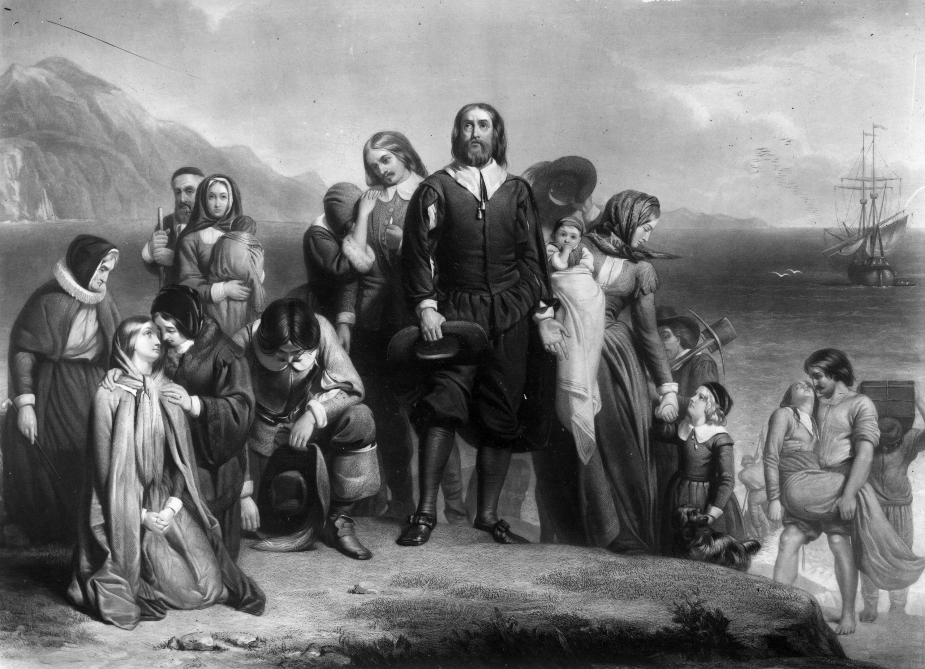
I puritani
Nel mito collettivo di autoidentificazione che tuttora determina la concezione diffusa delle origini della “civiltà americana”, queste corrispondono con l’arrivo dei “Padri Pellegrini” sulle coste del Massachusetts nel 1620 per erigere la “Nuova Inghilterra”, e non con quello dei coloni che si stabiliscono sulle coste della Virginia a scopi meramente commerciali già nel 1607. I separatisti guidati da William Bradford si considerano un nuovo popolo eletto che abbandona l’Europa-Babilonia, attraversa il Mar Rosso-Oceano Atlantico, e giunge in Israele-America per erigere quella che dieci anni più tardi John Winthrop definirà la “City Upon a Hill”, nella profezia che egli pronuncia nel 1630 a bordo dell’Arbella e che racconta in anticipo il destino della nuova nazione di Dio.

Slide 8
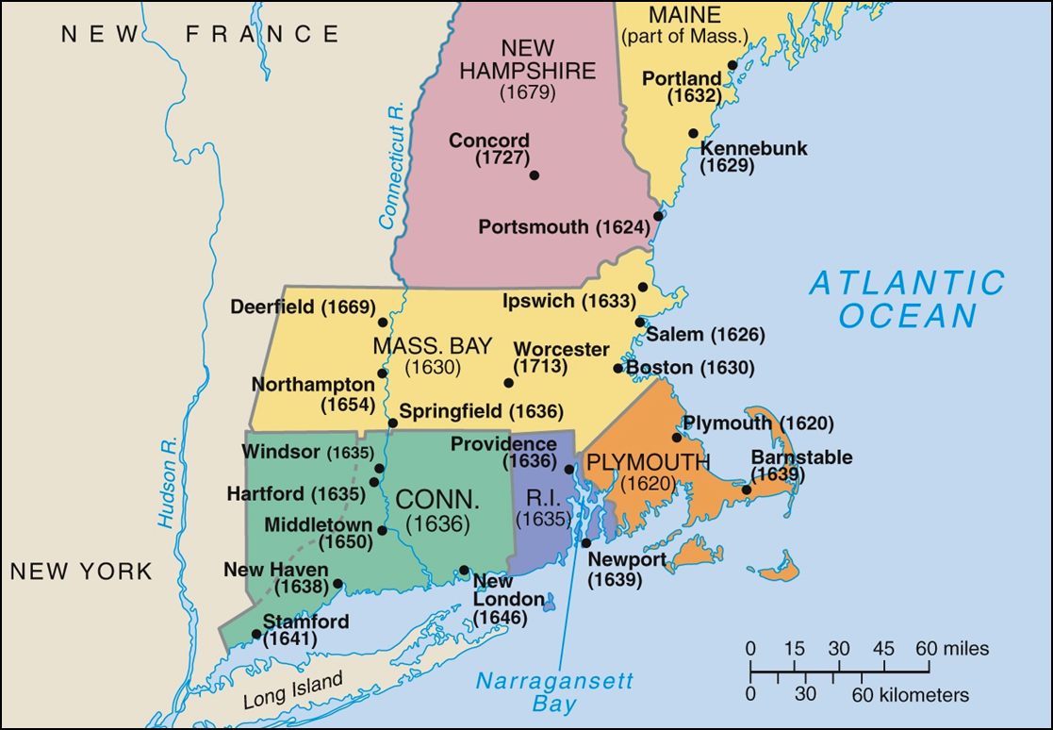
Le colonie della
Nuova Inghilterra (1650)

Slide 9
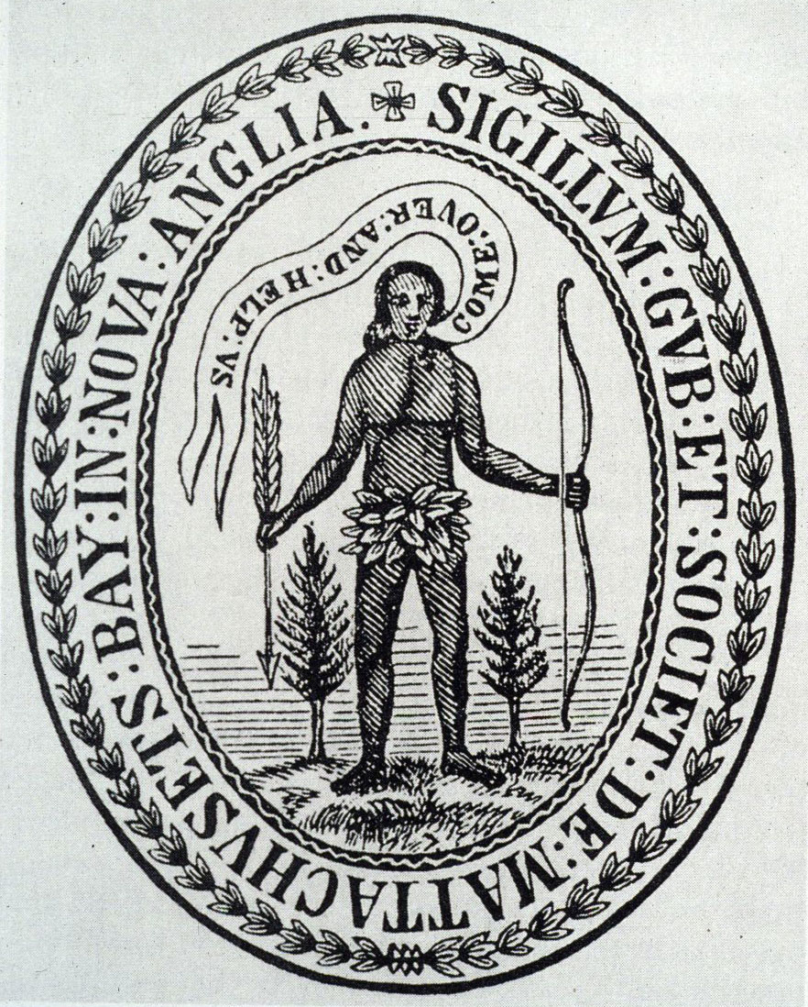
La Massachusetts Bay Company/Colony

Slide 10
Il sistema sociale e politico delle colonie puritane
Le colonie puritane erano delle democrazie “limitate” (potevano votare solo i freemen, cioè i maschi che avevano una proprietà terriera o un certo livello di benessere economico).
Le colonie puritane erano teocrazie, in cui il potere politico e quello religioso di sovrapponevano (pur restando spesso formalmente separati).
La cultura puritana promuoveva l’autodisciplina e l’introspezione – la prima permetteva di affermarsi nel mondo, la seconda di trovare al proprio interno i segni divini della “elezione” → diffusione della scrittura autobiografica, che racconta sia gli eventi esterni sia la vita interiore.
I puritani credevano di aver ricevuto una “missione divina” : Dio aveva dato loro il Nuovo mondo, e il nuovo popolo eletto doveva esaltare la sua Gloria diffondendone la parola.
La missione divina puritana si trasformerà poi nella dottrina del “Destino manifesto”.
In questo quadro, le popolazioni native sono semplicemente un ostacolo al raggiungimento degli obiettivi prima del “popolo eletto” e poi dell’“impero del bene”.

Slide 11
I puritani e i nativi
I Padri Pellegrini vengono inizialmente respinti dall’ostilità dei nativi a Cape Cod, e riescono poi a sbarcare a Plymouth.
Squanto, o Tisquantum, un Patuxet che ha già conosciuto l’Inghilterra e parla inglese, opera come mediatore tra gli indiani e i Padri Pellegrini, e insegna loro a coltivare il mais.
Nell’autunno del 1621 si festeggia il primo Ringraziamento americano, cui partecipano anche i nativi.

Slide 12
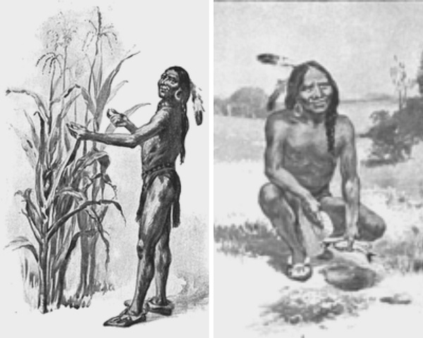
Squanto insegna a coltivare il mais

Slide 13
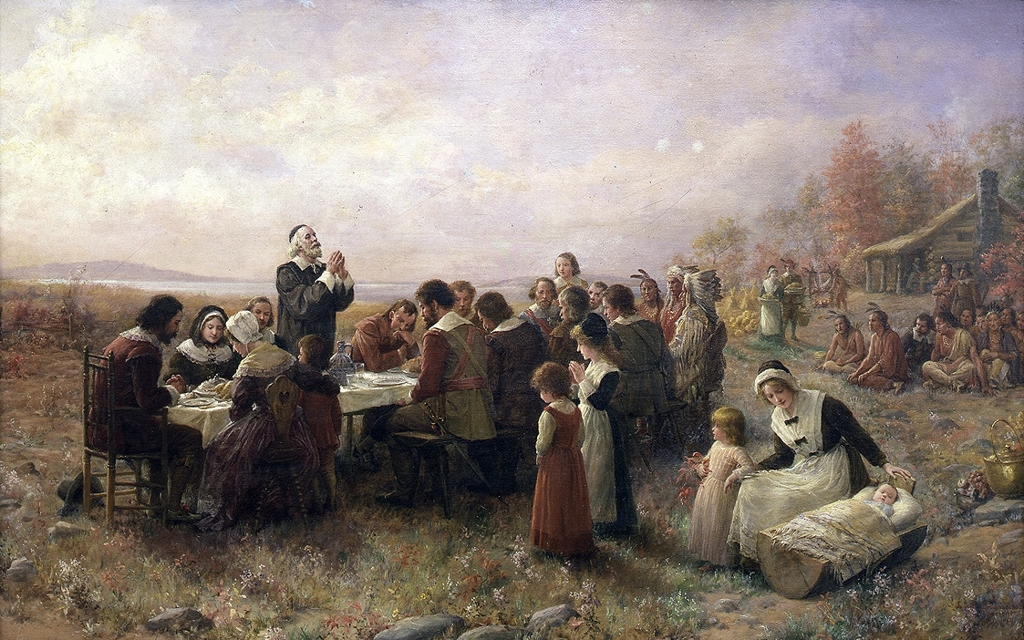
Il primo Ringraziamento americano

Slide 14
Le prime guerre indiane
Dopo il periodo di pace seguente al matrimonio di Pocahontas con John Rolfe, i rapporti tra nativi e coloni si inaspriscono e culminano nel massacro di Jamestown del 1622, in cui gli indiani uccidono circa 350 persone, un terzo degli abitanti della colonia.
Scontro più violento della prima fase della colonizzazione inglese del Nord America: guerra dei Pequot (1636-38) → genocidio pressoché totale dei Pequot → inizio della fase imperialistica della colonizzazione inglese del Nord America.

Slide 15
Evangelizzare i nativi
John Winthrop, il primo Governatore del Massachusetts, progetta “to draw [...] the natives of this country [...] to the knowledge of the true God”. In Massachusetts ci sono già due missionari, Samuel Skelton e Francis Higginson, che vogliono promuovere la “conversion of the savage”, come anche John Endecott, il cui intento è “to bring the Indians to the knowledge of the Gospels”. In realtà, le motivazioni non sono strettamente religiose, ma di carattere più generalmente politico, legate alla competizione imperiale tra Gran Bretagna, Spagna e Francia attraverso le missioni religiose.
I missionari cattolici, soprattutto gesuiti, favoriscono l’espansione degli imperi francese e spagnolo. Winthrop considera uno “scandal to our religion that we show not as much zeal in seeking the conversion of the heathens as the Papists do” e progetta di erigere “a bulwark against the kingdom of the Antichrist which the Jesuits labor to rear up in all parts of the world”.
Il più importante “evangelizzatore” puritano è John Eliot, che traduce la Bibbia in algonchino e converte molti nativi in poco tempo.

Slide 16
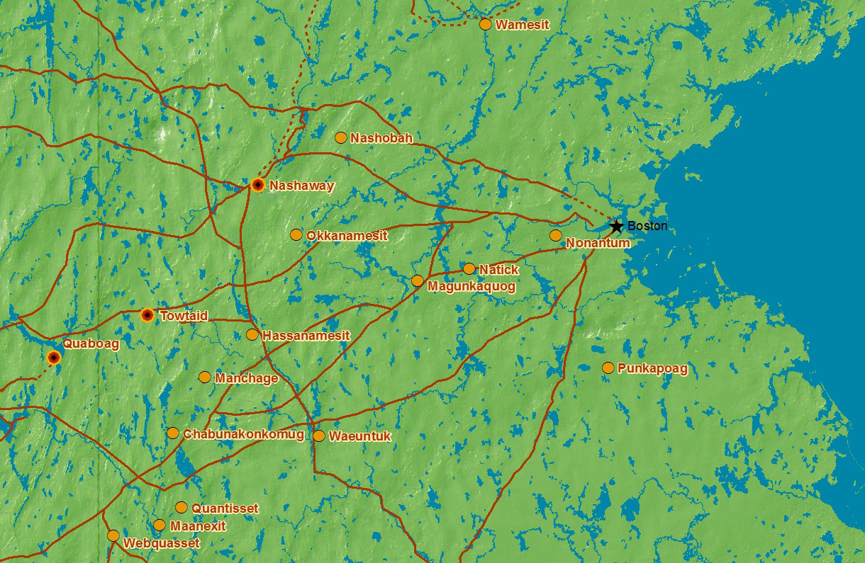
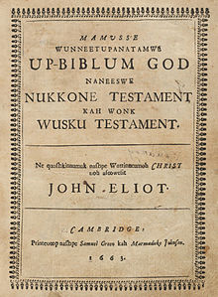
Praying Towns

Slide 17
Acoma Origin Myth
Acoma Origin Myth: uno dei testi elaborati nel 1928 sulla base di una serie di interviste a indiani Pueblo Laguna di Ácoma dall’antropologo Matthew Stirling; racconta le origini del popolo Pueblo Laguna, mostrando una serie di analogie con la Genesi della Bibbia.
Ácoma (uno dei più antichi insediamenti umani stanziali del territorio degli odierni Stati Uniti): vi si poteva accedere solo per via di una scala scavata nella pietra; un altro suo nome è “Sky City”. I Pueblo Laguna vi giungono dopo una serie di migrazioni, ed è come se arrivassero a una “Terra promessa”. Diverrà il luogo mitico della resistenza all’imperialismo europeo (spagnolo).

Slide 18
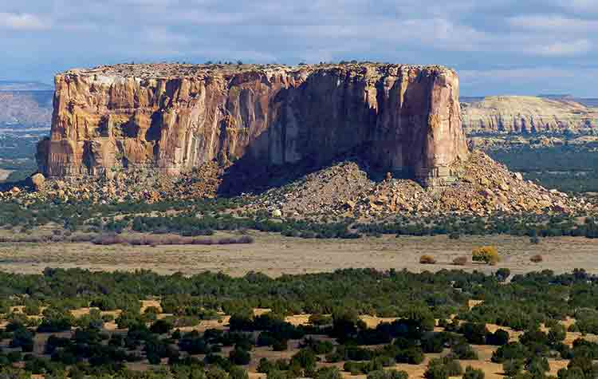
Ácoma

Slide 19
La Guerra di Re Filippo
(1675-1678)
Guerra di Re Filippo (soprannome del capo dei Wampanoag Metacom/et): guerra più sanguinosa della storia americana per rapporto tra vittime e popolazione. Ironicamente, Metacom/et era figlio di Massasoit, che aveva aiutato, assieme a Squanto, i Padri Pellegrini a sopravvivere nel loro primo inverno in Massachusetts.

Slide 20
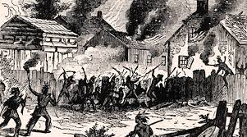
Il Massacro della Grande Palude e la battaglia di Lancaster
Alla fine del 1675 i coloni massacrano più di 500 indiani Narragansett (soprattutto donne e bambini) nel Great Swamp Massacre. I sopravvissuti si vendicano devastando molte città, tra cui Lancaster (febbraio 1676). La reazione dei coloni e delle milizie inglesi porta alla disfatta degli indiani, e alla fine delle loro speranze di arrestare l’avanzata dell“impero dei bianchi”.

Slide 21
La schiavitù americana
Oltre alla progressiva riduzione del controllo dei nativi sui territori del Nord-Est americano, nei primi decenni del Seicento si assiste anche all’istituzionalizzazione della schiavitù.
La schiavitù esiste fin dall’inizio della storia umana, ma fino alla scoperta dell’America è stata caratterizzata dalla dimensione della “contingenza”: si poteva diventare schiavi come prigionieri di guerra, perché conquistati da un altro popolo, per debiti, e per molte altre ragioni che non erano però dipendenti da uno stato costante del soggetto ridotto in schiavitù – la condizione di schiavitù poteva essere solo temporanea.
La conquista dell’America da parte delle potenze coloniali europee genera una nuova ideologia fondata sulla nozione di differenze assolute e permanenti tra membri della “razza bianca” e membri di altre “razze”, soprattutto quelle indigene, che vengono private delle proprie terre e della libertà personale, e quelle africane, che forniscono manodopera gratuita per tutta la vita. La schiavitù diventa quindi qualcosa di permanente e legato alla razza.

Slide 22
Il Middle Passage
Il commercio internazionale degli schiavi prevedeva una triangolazione di viaggi per mare tra Europa, Africa e Americhe:
i manufatti prodotti in Europa venivano trasportati in Africa, dove venivano scambiati con schiavi (la prima ”leg”, tappa);
gli schiavi venivano deportati nelle Americhe, dove venivano scambiati con materie prime (seconda tappa, la tappa ”di mezzo” – il middle passage);
Le materie prime venivano trasportate e vendute in Europa (terza tappa).
Nel middle passage gli schiavi venivano ammassati nelle navi negriere e intraprendevano un viaggio che poteva durare fino a cinque mesi, in condizioni inumane.
Tra il 1600 e il 1800 circa 18-20 milioni di africani vennero deportati nelle Americhe – almeno 3 milioni morirono nel corso di questi viaggi.

Slide 23
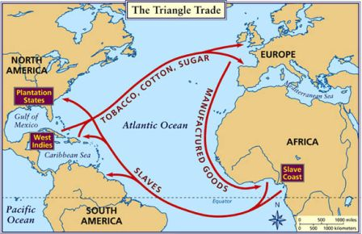
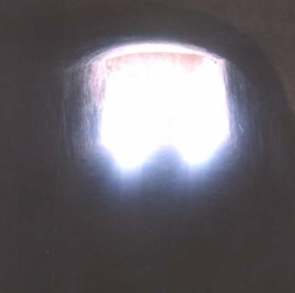
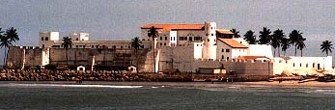
Doorway of no return
3
1
1
Middle Passage
El Mino Slave Castle
Ghana
2

Slide 24
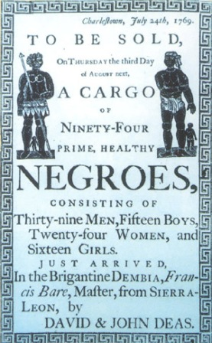
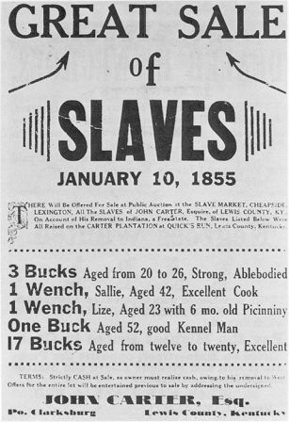
L’arrivo in America
I coloni europei tentarono dapprima di ridurre in schiavitù i nativi americani, operazione che riuscì parzialmente nelle colonie spagnole e molto meno in quelle inglesi: molti “indiani” morirono contagiati da malattie come il vaiolo o l’influenza, inesistenti nell Americhe fino alla loro “scoperta”; gli schiavi africani erano molto più resistenti alle malattie europee, presenti anche in Africa.
La prima nave negriera arrivò in una colonia inglese (Jamestown) nel 1619.
Arrivati in America, gli schiavi venivano venduti all’asta, a commercianti e proprietari terrieri.
La tratta degli schiavi fu abolita nel 1808, ma la schiavitù in quanto tale rimase legale fino alla sua abolizione, nel 1865 – in questo periodo, il numero di schiavi aumentò comunque in modo esponenziale, grazie alla loro riproduzione, e il commercio di schiavi divenne ancora più fiorente, ma solo a livello nazionale.

Slide 25
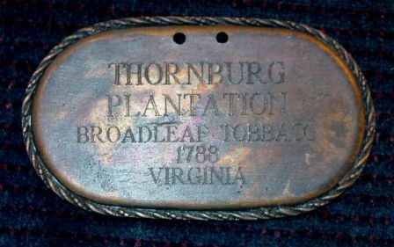
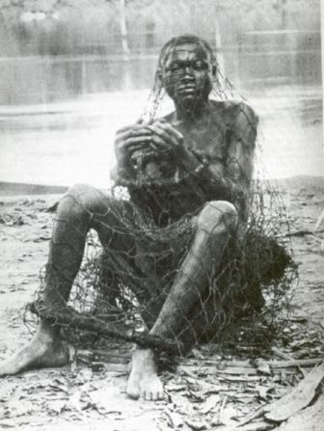
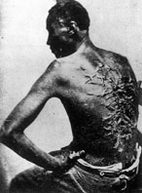
Gli slave codes
Gli Slave codes erano leggi pensate per controllare gli schiavi. Vietavano agli schiavi di imparare a leggere e scrivere, di possedere armi da fuoco, e di sposare persone ”bianche”. Secondo queste leggi, i bambini che nascevano in schiavitù diventavano automaticamente schiavi, proprietà del ”padrone” (master).

Slide 26
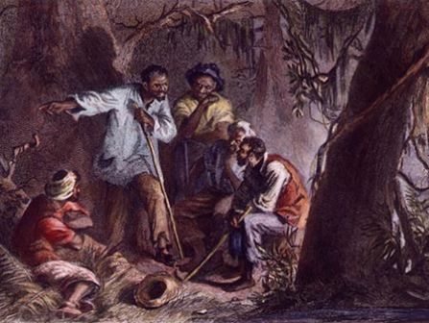
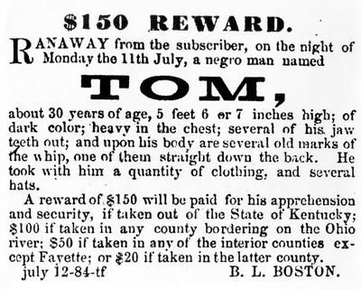
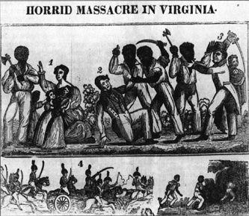
La resistenza degli schiavi
Gli schiavi attuarono una serie di strategie di resistenza: oltre ovviamente a tentare di fuggire, rallentavano volutamente il lavoro o lo sabotavano, e attuavano ribellioni violente come quella guidata da Nat Turner in Virginia nel 1831.
Gli schiavi cercavano di resistere alla cosiddetta “morte sociale” attraverso la musica e il sincretismo di forme religiose africane e cristiane – canti religiosi come gli spirituals condussero nel corso dell’Ottocento alla nascita del blues e, agli inizi del Novecento, del jazz.
Sia nelle forme musicali sia nelle pratiche religiose gli schiavi svilupparono tecniche di “codificazione” dei messaggi (l double talking o signifying), che potevano essere compresi solo da chi condivideva il codice.

Slide 27
Le colonie inglesi in Nord America nel Settecento
Con il graduale declino dell’egemonia puritana nelle colonie più dinamiche dal punto di vista economico (quelle della Nuova Inghilterra), la società delle aree più settentrionali si orienta in modo sempre più deciso verso una strutturazione di carattere borghese e capitalistico, mentre nelle colonie del Sud (la Virginia, le due Caroline e la Georgia) si consolida un’economia latifondista che vive degli scambi commerciali con la Gran Bretagna (dove esporta materie prime come cotone e tabacco e da cui importa manufatti), e si basa sul lavoro degli schiavi africani. I modelli identitari si modificano di conseguenza, opponendo il modello “settentrionale” del self-made man, che cerca di ascendere nella scala sociale grazie al suo spirito d’iniziativa, al modello “meridionale” del gentleman che cerca di imitare l’aristocrazia inglese e giustifica la schiavitù in nome di una visione della società naturalmente suddivisa in classi che non permette la mobilità tra i diversi livelli, e relega gli schiavi africani al gradino più basso, sia perché necessari per garantire con il loro lavoro gratuito la ricchezza delle classi più alte sia perché considerati incapaci di agire autonomamente, e quindi destinati a essere “governati” dai loro padroni.

Slide 28
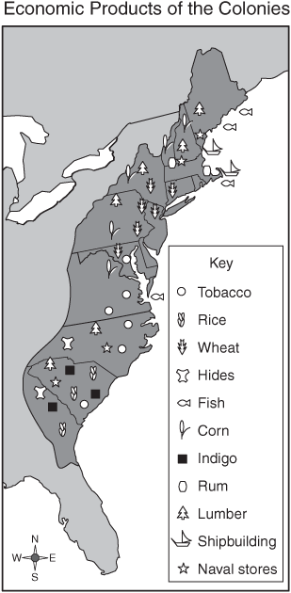
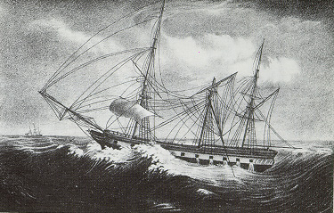
L’economia delle colonie

